Slide 1


El presente de Machine Learning
Ing. Rodrigo Garcia
@raxielh
3106763499

Slide 2

Olvida el Big Data - Piensa en Machine Learning

Slide 3

Singularidad tecnológica
IA capas de auto-mejorarse
“El desarrollo de la inteligencia artificial completa podría significar el fin de la raza humana.”
Stephen Hawking

Slide 4
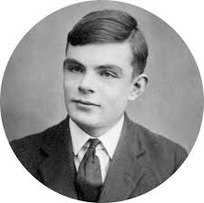
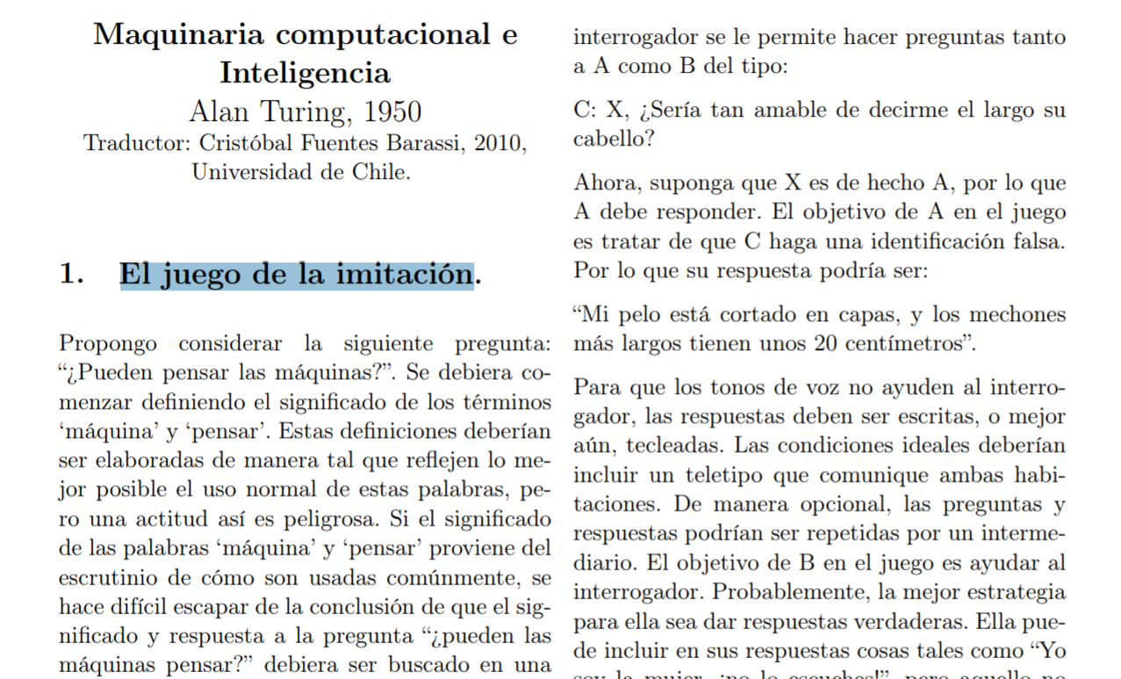
Alan Turing (1912-1954)
Genio informático
Padre de la computación
“Una computadora puede ser llamada "inteligente" si logra engañar a una persona haciéndole creer que es un humano”
Alan Turing

Slide 5
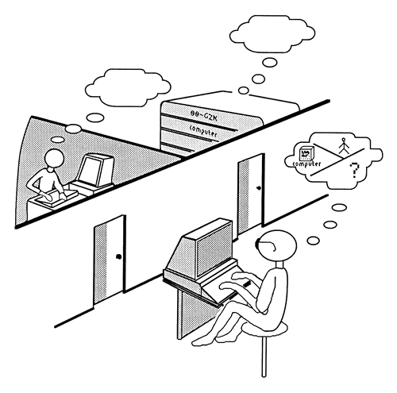
Test de Turing

Slide 6

Algoritmos?
Dados un estado inicial y una entrada, siguiendo los pasos sucesivos se llega a un estado final y se obtiene una solución.

Slide 7
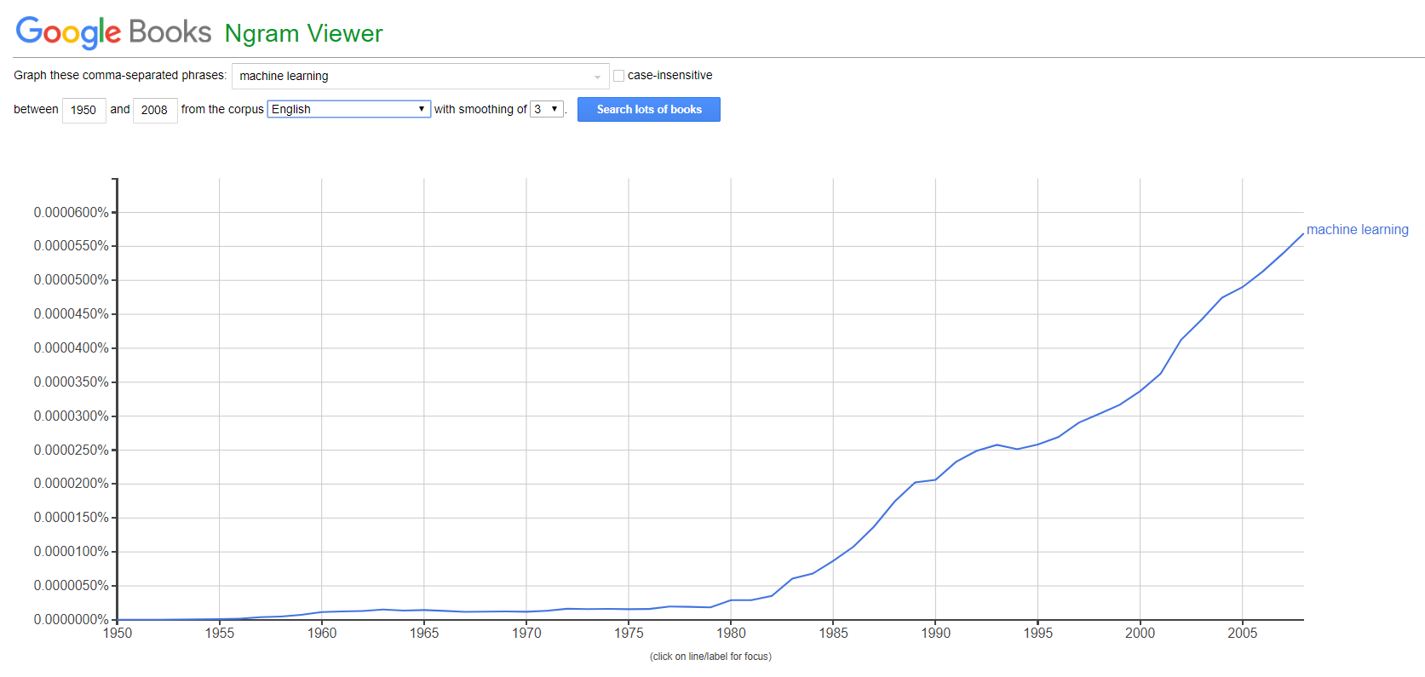





1998
1997
1994
1976
1975

Slide 8

Nuestra capacidad de aprender y mejorar a través de la experiencia es parte de ser humano.

Slide 9
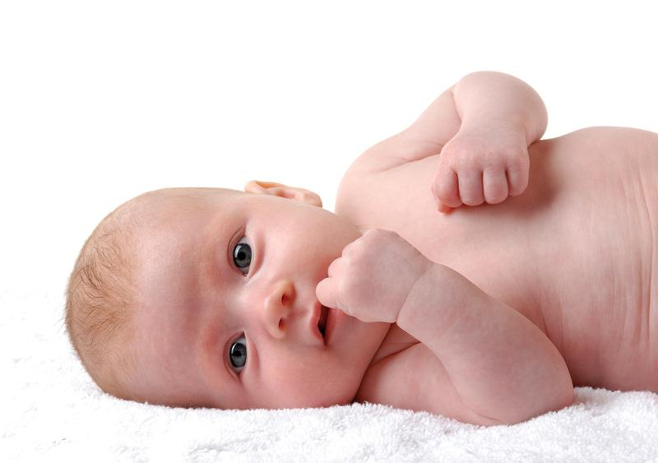
Cuando nacemos casi no sabemos nada y no podemos hacer nada por nosotros mismos.

Slide 10
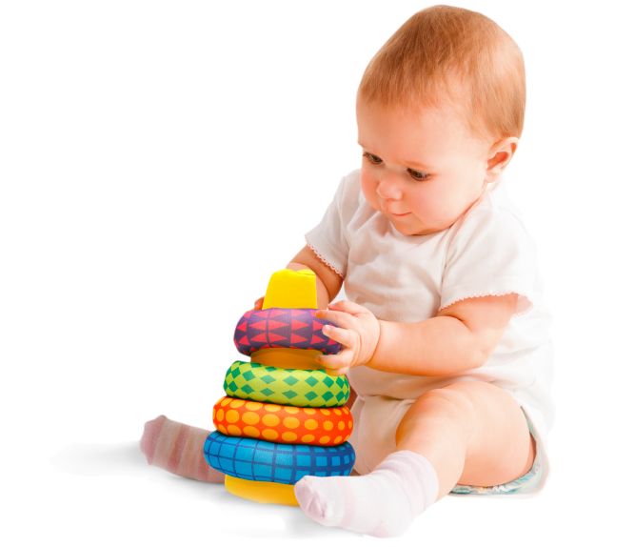
Pronto aprendemos y nos volvemos mas capaces.

Slide 11
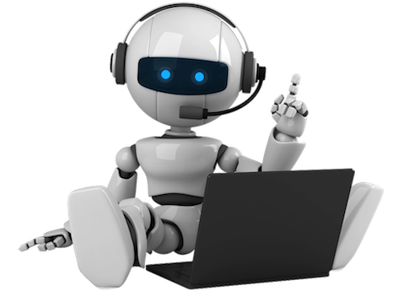
Las maquinas pueden hacer lo mismo?

Slide 12
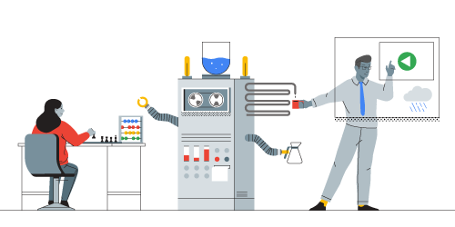
Machine Learning puede usar las estadísticas y las ciencias computaciones para que aprendan ciertas tareas sin ser programadas para hacer eso, de la misma manera que tu cerebro para aprender de la experiencia.

Slide 13

Científico de datos
En el 2016 ocupó el primer lugar entre los mejores trabajos de América.
Habilidades
Estadística
Matemática
Programación
Facilidad de Comunicación

Slide 14



Un científico de datos gana en promedio un salario base de 115.000 USD.
En pesos colombianos 345,000,000 que equivalen mensualmente a 28,750,000 pesos
190,000 USD
570,000,000 Pesos
47,500,000 Pesos
145,000 USD
435,000,000 Pesos
36,250,000 Pesos

Slide 15
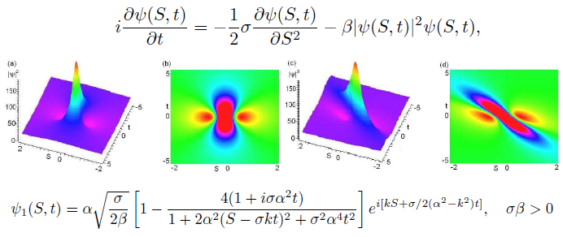
Modelos matemáticos?
Expresan variables, parámetros, entidades y relaciones entre variables de las operaciones, para estudiar comportamientos de sistemas complejos ante situaciones difíciles de observar en la realidad.

Slide 16
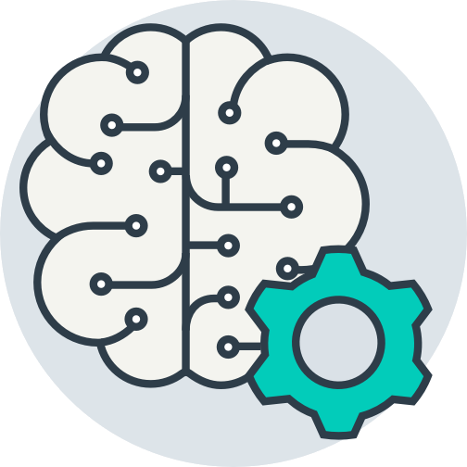
Los 7 pasos del Machine Learning

Slide 17

Paso 1 Colectar Datos
Dada la problemática que deseas resolver, deberás investigar y obtener datos que utilizaras para alimentar a tu máquina. Importa mucho la calidad y cantidad de información que consigas ya que impactará directamente en lo bien o mal que luego funcione nuestro modelo.

Slide 18

Paso 2 Preparar los datos
Podemos fraccionar aproximadamente en una proporción de 80/20 pero puede variar según el caso y el volumen de datos que tengamos. En esta etapa también podemos preprocesar nuestros datos normalizando, eliminar duplicados y hacer corrección de errores.

Slide 19
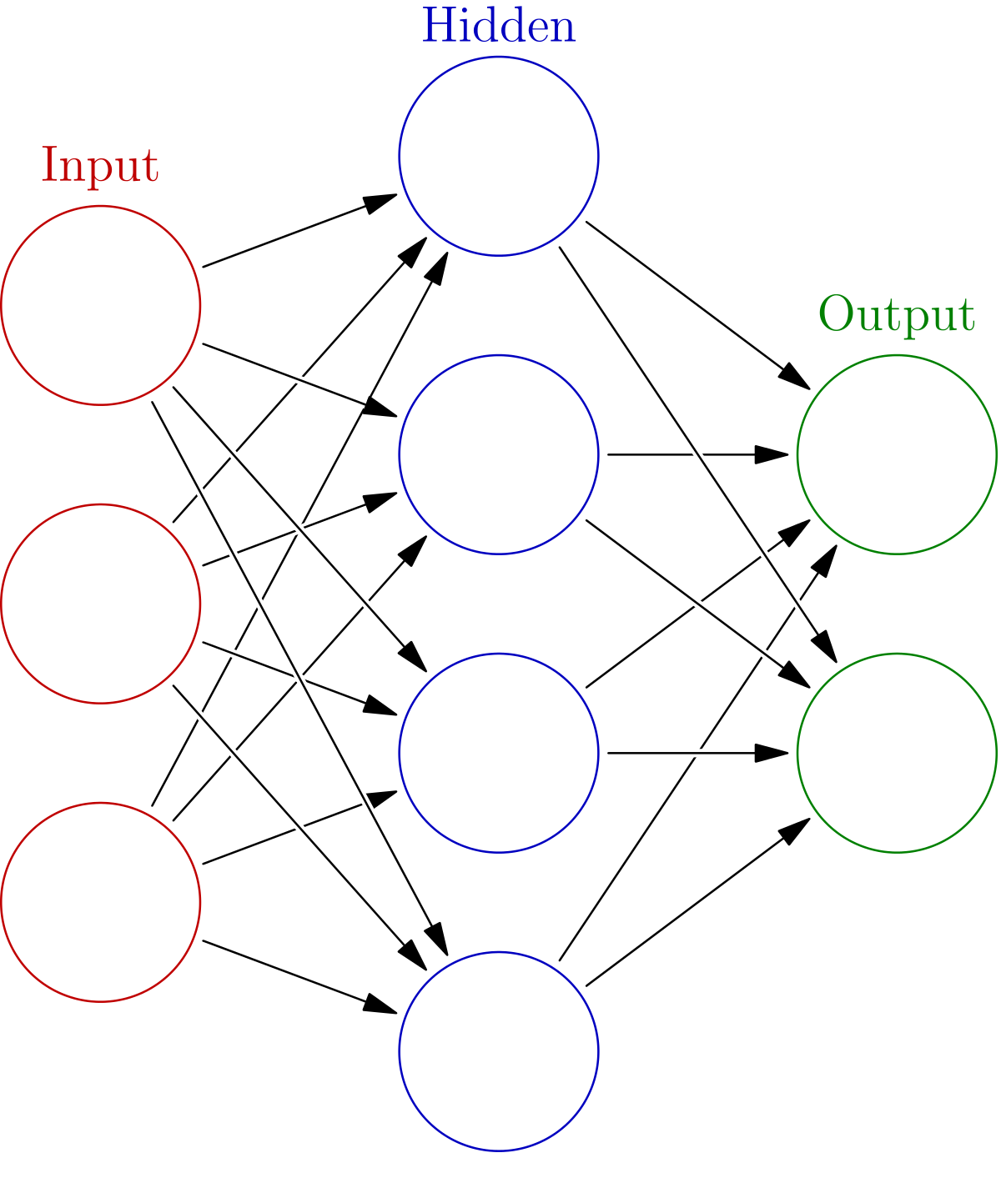
Paso 3 Elegir el modelo
Modelo | Aplicaciones (Ejemplo de uso)
Logistic Regression | Predicción de precios de inmuebles
Fully connected networks | Clasificación
Convolutional Neural Networks | Procesamiento de imágenes para poder encontrar gatitos en las fotos
Recurrent Neural Networks | Reconocimiento de Voz
Random Forest | Detección de Fraude
Reinforcement Learning | Enseñarle a la máquina a jugar videojuegos y vencer!
Generative Models | Creación de imágenes
K-means | Crear Clusters a partir de datos sin etiquetar. Segmentar audiencias o Inventarios

Slide 20
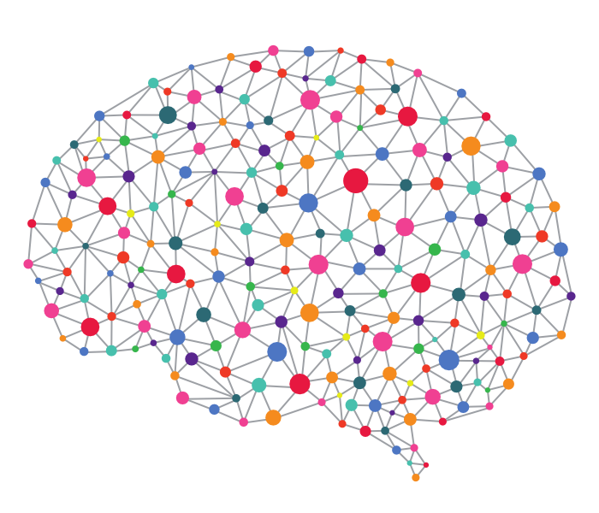
Paso 4 Entrenar nuestra máquina
Utilizaremos el set de datos de entrenamiento para ejecutar nuestra máquina y deberemos de ver una mejora incremental (para la predicción).

Slide 21

Paso 5 Evaluación
Deberemos comprobar que nuestro set de datos de Evaluación que contiene entradas que el modelo desconoce y verificar la precisión de nuestro modelo ya entrenado. Si la exactitud es menor o igual al 50% ese modelo no será útil ya que sería como lanzar una moneda al aire. Si alcanzamos un 90% o más podremos tener una buena confianza en los resultados que nos otorga el modelo.

Slide 22

Paso 6 Configuración de parámetros
Si durante la evaluación no obtuvimos buenas predicciones y nuestra precisión no es la mínima deseada es posible que tengamos problemas de overfitting (ó underfitting) y deberemos retornar al paso de entrenamiento haciendo antes una nueva configuración de parámetros de nuestro modelo.
Este “tuneo” sigue siendo más un arte que una ciencia y se ira mejorando a medida que experimentamos.

Slide 23
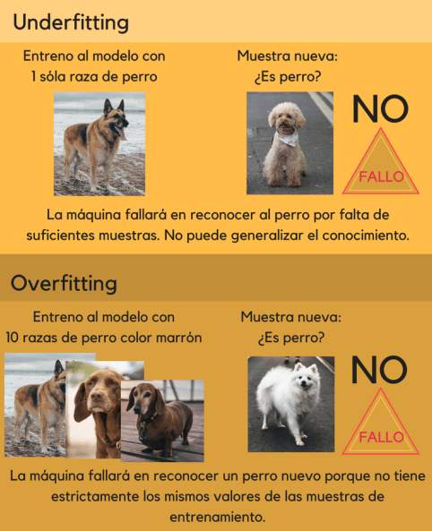
+

Slide 24

Paso 7 Predicción o Inferencia
Ya estamos listos para utilizar nuestro modelo de Aprendizaje Automático! con nueva información y comenzar a predecir o inferir resultados “en la vida real”.

Slide 25

Veamos un poco de código

Slide 26
Gracias!...
@raxielh
3106763499

